Slide 1
RESZOWSKA DIAGNOZA SPOŁECZNA 2015
Dr Hubert Kotarski
Dr Krzysztof Malicki
Dr Mariusz Palak
Dr Krzysztof Piróg
Uniwersytet Rzeszowski

Slide 2
PUNKT WYJŚCIA DO PRZEPROWADZONYCH BADAŃ

Slide 4
ZAŁOŻENIA BADAWCZE

Slide 5
Badanie zrealizowano na próbie 800 dorosłych mieszkańców Rzeszowa wylosowanej z bazy ewidencji ludności dostarczonej przez Urząd Miasta Rzeszowa
Zastosowano dobór losowy systematyczny z ukrytym podziałem na warstwy (warstwowano ze względu na osiedle, płeć i wiek)
Błąd oszacowania wynosi ok. 3,5% przy poziomie ufności 95%
Dane zostały zebrane techniką PAPI przez studentów III roku socjologii UR w semestrze zimowym roku akademickiego 2015/2016
Studenci uczestniczyli także w procesie opracowania kwestionariusza do badań
Proces zbierania danych był poddawany bieżącej kontroli zgodnie ze standardami prowadzenia badań socjologicznych
Treść kwestionariusza została opracowana we współpracy z Urzędem Miasta Rzeszowa

Slide 6
RZESZÓW JAKO MIEJSCE DO ZAMIESZKANIA

Slide 7
55% mieszkańców mieszka w Rzeszowie od urodzenia, a 45% przeprowadziło się do Rzeszowa
Najczęstszym powodem przeprowadzki do Rzeszowa była praca (34%), przeprowadzka z rodzicami jako dziecko (24%), związek - przeprowadzka do partnera (19%) oraz szkoła, studia (19%)
Zdecydowana większość (71%) przeprowadziła się do Rzeszowa z terenu województwa podkarpackiego

Slide 8
Blisko ¾ mieszkańców (73%) nie zamierza wyprowadzać się z Rzeszowa w ciągu najbliższych 5 lat, 21% nie potrafiło wypowiedzieć się na ten temat, a wyprowadzenie się z Rzeszowa planuje 5% mieszkańców
Najczęstszym powodem wskazanym przez 45% osób myślących o wyprowadzeniu się z Rzeszowa jest praca
Najczęściej planowanym kierunkiem przeprowadzki są inne województwa (39% wskazań)

Slide 9
82% mieszkańców jest zadowolonych, że mieszka w Rzeszowie, niezadowolonych z tego jest zaledwie 2%

Slide 10
Czy coś zmieniło się w Rzeszowie w ostatnich 5 latach?

Slide 11
Czy zaszły zmiany na lepsze czy na gorsze?

Slide 12
W ostatnich 5 latach

Slide 13
Elementy wizerunku Rzeszowa – średnie zakres od -2 do +2

Slide 14
Jak Pana/Pani zdanie oceniają Rzeszów mieszkańcy innych miast w Polsce

Slide 15
OCENA CZYSTOŚCI POWIETRZA I WODY DOSTARCZANEJ PRZEZ MPWiK

Slide 16
Średnia wartość wskaźnika subiektywnej oceny czystości powietrza w Rzeszowie wyniosła 4,77, gdzie wartość 1 oznacza powietrze bardzo zanieczyszczone a wartość 7 - powietrze bardzo czyste

Slide 17
Średnia wartość wskaźnika subiektywnej oceny czystości wody pitnej dostarczanej przez MPWiK w Rzeszowie wyniosła 4,9, gdzie wartość 1 oznacza woda bardzo zanieczyszczona a wartość 7 - woda bardzo czysta

Slide 18
60% mieszkańców Rzeszowa kupuje wodę butelkowaną
20% mieszkańców Rzeszowa spożywa nieprzegotowaną wodę dostarczaną przez MPWiK, a 13% podaje wodę nieprzegotowaną do picia swoim dzieciom

Slide 19
OCENA FUNKCJONOWANIA URZĘDU MIASTA RZESZOWA

Slide 21
Zdaniem 52% mieszkańców Rzeszowa funkcjonowanie Urzędu Miasta w ciągu ostatnich 5 lat poprawiło się, a z daniem 5% - pogorszyło się
Średnia ocena funkcjonowania Urzędu Miasta Rzeszowa dokonana na skali od 1 do 7, gdzie 1 oznacza „bardzo źle” a 7 – „bardzo dobrze wyniosła 4,81

Slide 22
SYMBOLIKA – TOŻSAMOŚĆ - PAMIĘĆ

Slide 23
Wizytówka miasta Rzeszowa

Slide 24
„Miejsce magiczne” mieszkańców Rzeszowa

Slide 25
Postać historyczna – powód do dumy dla mieszkańców

Slide 26
Wydarzenie historyczne – powód do dumy dla mieszkańców

Slide 27
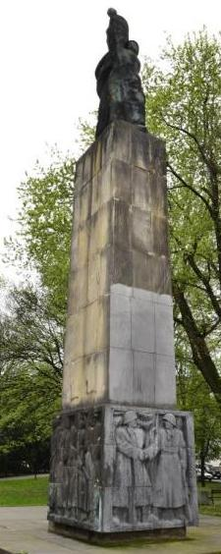
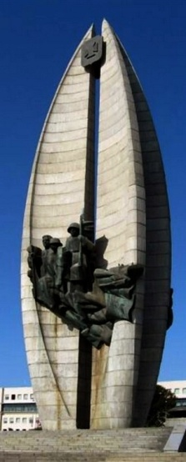
Pomniki: Walk Rewolucyjnych i Wdzięczności AR

Slide 28
OCENA JAKOŚCI TRANSPORTU MIEJSKIEGO

Slide 32
OCENA KOMUNIKACJI

Slide 34
BEZPIECZEŃSTWO W MIEŚCIE

Slide 36
Dziękujemy za uwagę i zapraszamy do dyskusji!

